Slide 1
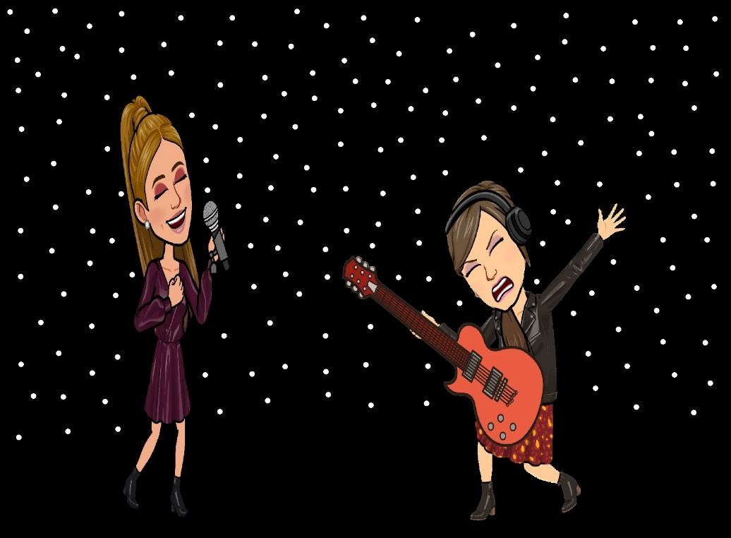
Paulas Konzertposter – Lizenzrechte von Werken
Paula nutzt fremde Bilder für ihre Konzertposter. Sie hat sich für ihr erstes Album besonders von ihrem großen Idol Ariana Grande inspirieren lassen und hat eine Fotomontage erstellt. Die Druckerei möchte den Druck nicht starten.
Was könnte das Problem sein?
Hast Du schon einmal die Werke einer anderen Person benutzt, ohne um Erlaubnis zu fragen? Welche Beispiele fallen Dir ein?
Werke können nicht nur gemalte Bilder, sondern auch Fotografien, Skulpturen, aber auch Videoaufnahmen, Musikstücke und vieles mehr sein.

Slide 2
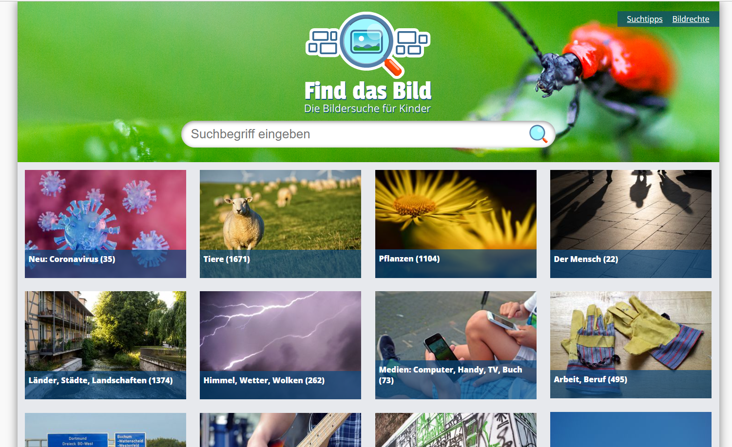
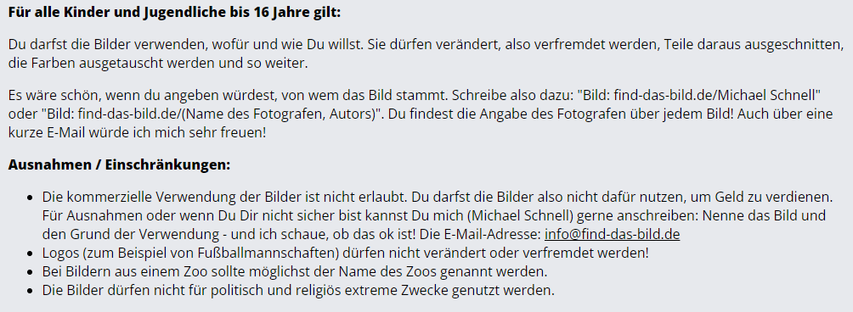
Paulas Konzertposter – Lizenzrechte von Werken
Paula besitzt weder Urheber- noch Lizenzrechte an den verwendeten Bildern und muss nun schnell einen Ersatz kreieren, damit die Werbung für ihre Konzerte starten können.
Die Druckerei gibt ihr den Tipp Bilderdatenbanken, wie z. B. find-das-bild.de oder pixelio.de, zu nutzen.

Slide 3
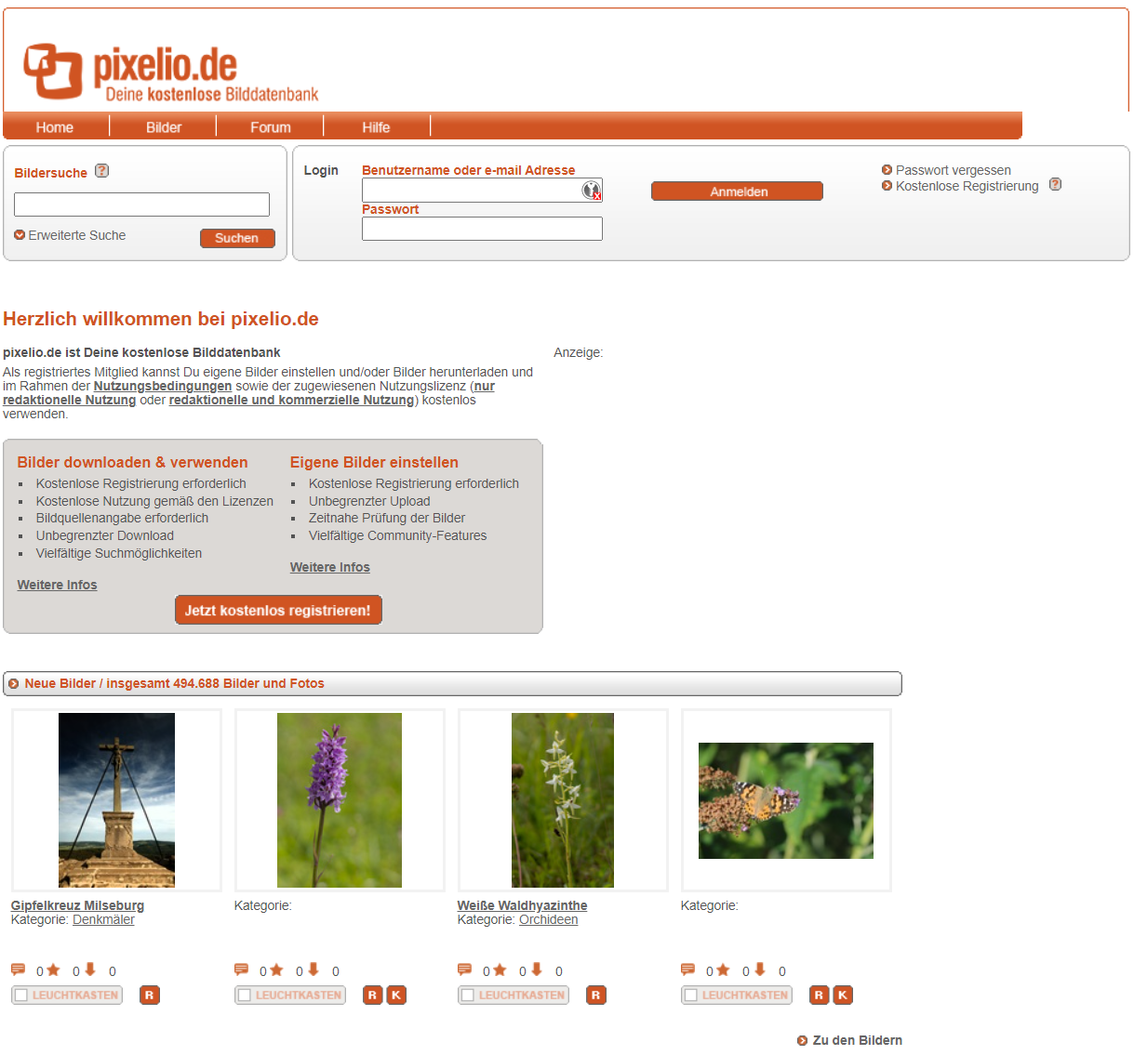
Paulas Konzertposter – Lizenzrechte von Werken
Paula besitzt weder Urheber- noch Lizenzrechte an den verwendeten Bildern und muss nun schnell einen Ersatz kreieren, damit die Werbung für ihre Konzerte starten können.
Die Druckerei gibt ihr den Tipp Bilderdatenbanken, wie z. B. find-das-bild.de oder pixelio.de, zu nutzen.

